Slide 1
HISTOIRE DES ARTS
2013-2014
Histoire-Géographie
« Un pompier demande dix collègues supplémentaires pour l’aider dans les ruines du WTC. », septembre 2001, New York, États-Unis d’Amérique.

Slide 2
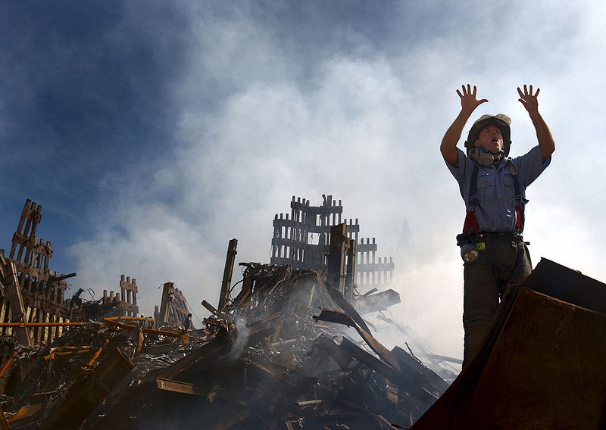

Slide 3
SOURCES:
« Un pompier demande dix pompiers supplémentaires pour l’aider dans les ruines du World Trade Center, septembre 2001 ».
Photographie prise le 15 septembre 2001 à New York, État de New York, États-Unis d’Amérique.
Photographie réalisée par le journaliste de 1ère classe Preston KERES, US Navy.
© US Navy.
Domaine public. Travail réalisé par un employé du gouvernement fédéral des États-Unis d’Amérique dans le cadre des ses fonctions officielles.
Matricule d’archive: 010914-N-3995K-015

